Slide 1

Współfinansowano w ramach projektu nr FENX.01.05-IW.01-0102/24
pn. Wdrażanie Planu działań dla priorytetowych dróg przenoszenia inwazyjnych gatunków obcych ze środków Unii Europejskiej w ramach programu Fundusze Europejskie na Infrastrukturę, Klimat, Środowisko 2021-2027.

Slide 2

Problematyka występowania IGO
z uwzględnieniem biologii i cech charakteryzujących IGO
– Wojciech Solarz, Rafał Maciaszek, Karolina Mazurska,
Izabela Sachajdakiewicz, Tomasz Mroczkowski, Barbara Tokarska-Guzik,
2025

Slide 3

Plan prezentacji
IGO – co to takiego
Skąd się biorą IGO
Czy wszystkie gatunki obce to IGO
Skala problemu IGO
Jak szkodzą IGO
Zmiany klimatu a IGO
Jak ograniczyć problem IGO

Slide 4

IGO – co to takiego

Slide 5
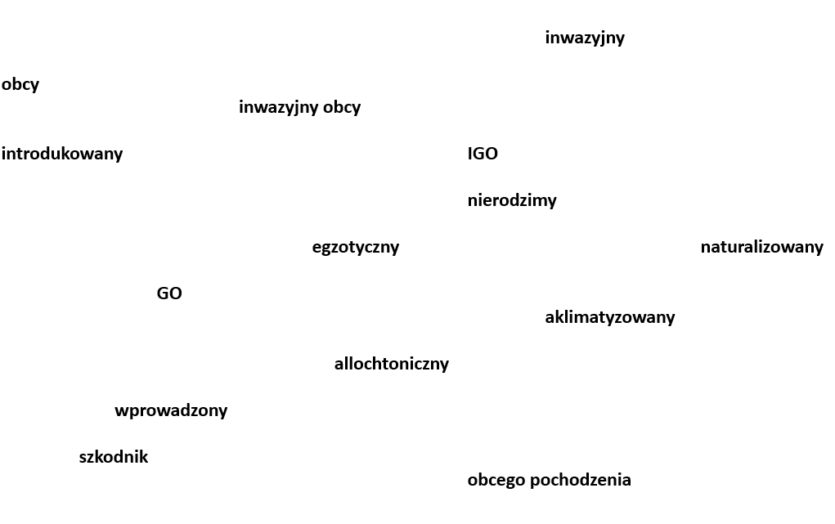
IGO – co to takiego
Do określenia tej grupy gatunków używa się wielu terminów…

Slide 6
IGO – co to takiego
Ustawa z dnia 11 sierpnia 2021 r. o gatunkach obcych, Art. 2. 5)
Gatunek Obcy – gatunek obcy w rozumieniu art. 3 pkt 1 rozporządzenia nr 1143/2014
Art. 3 pkt 1 rozporządzenia nr 1143/2014:
Gatunek obcy oznacza każdego żywego osobnika gatunku, podgatunku lub niższego taksonu zwierząt, roślin, grzybów lub drobnoustrojów wprowadzonego poza jego naturalny zasięg
wprowadzenie oznacza przemieszczenie gatunku poza jego naturalny zasięg
na skutek interwencji człowieka
wprowadzenie = introdukcja

Slide 7
IGO – co to takiego
Definicja w wersji uproszczonej:
Gatunek obcy to gatunek, który został wprowadzony przez człowieka na nowy obszar, na którym nigdy wcześniej nie występował.

Slide 8
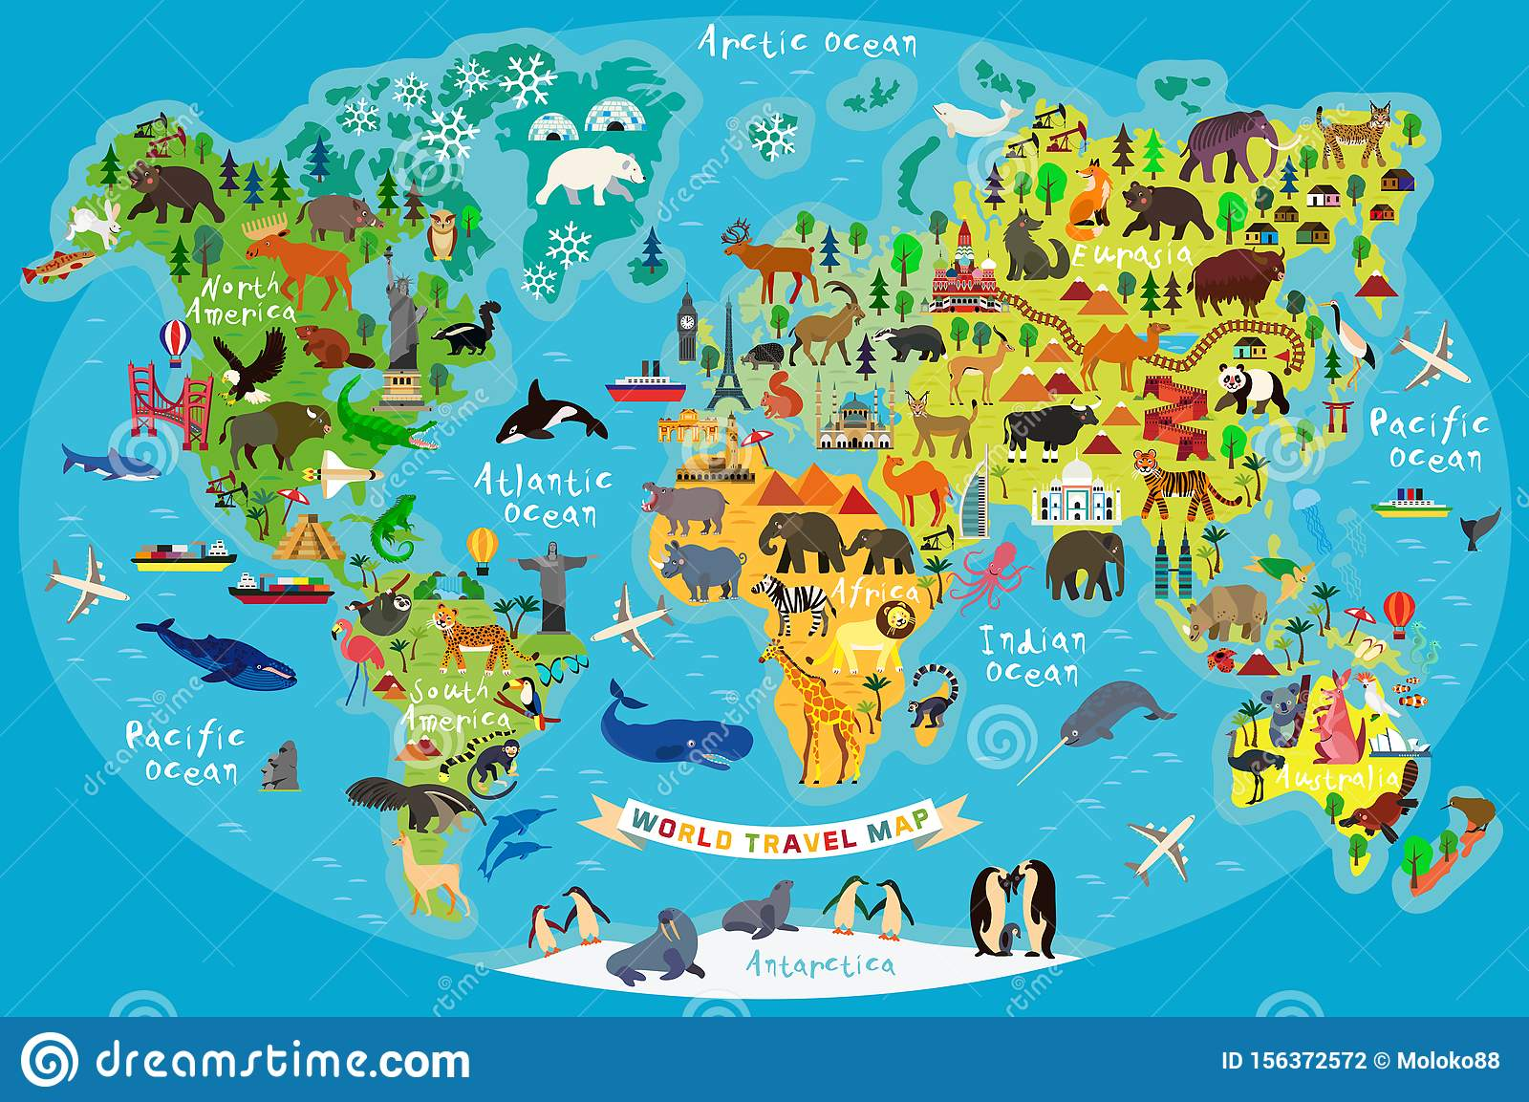
IGO – co to takiego
https://www.dreamstime.com/animal-map-world-children-kids-vector-illustration-image156372572

Slide 9
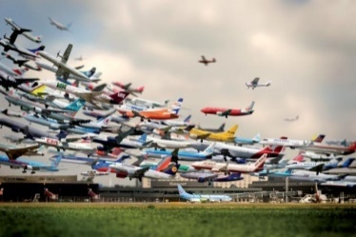
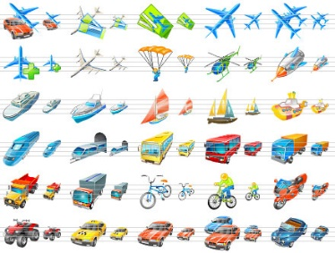
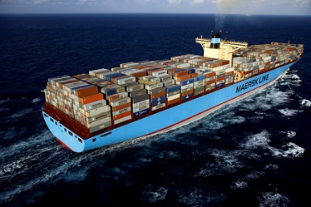
IGO – co to takiego
Od kilkuset lat najważniejszym czynnikiem kształtującym rozmieszczenie gatunków jest działalność człowieka.
I nie chodzi tu tylko o wytępienie przez ludzi licznych gatunków…
W ciągu ostatnich kilkuset lat rozwinięto środki szybkiego transportu, a co za tym idzie, wzrósł przepływ osób i transport „towarów” (w tym organizmów) celowo przemieszczanych i przypadkowo zawlekanych
w nowe miejsca
Przy pomocy człowieka organizmy (komfortowo) pokonują bariery,
które dotychczas były dla niemożliwe do pokonania,
a następnie zostają wprowadzone poza swój naturalny zasięg.

Slide 10
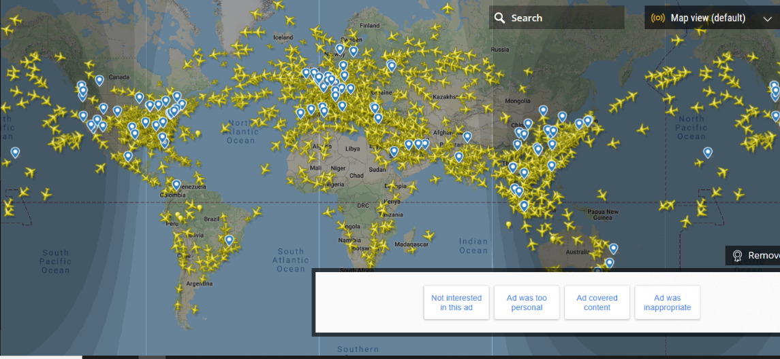
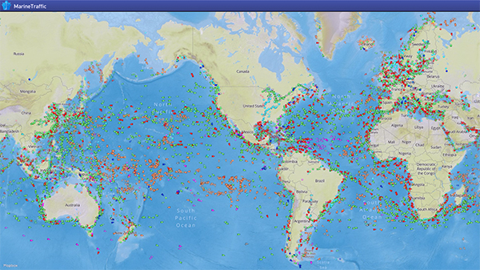
IGO – co to takiego
Natężenie ruchu powietrznego
www.flightradar24.com
Natężenie żeglugi morskiej
www. https://www.geoawesomeness.com/wp-content/uploads/2017/04/MapV3_1.jpg

Slide 11
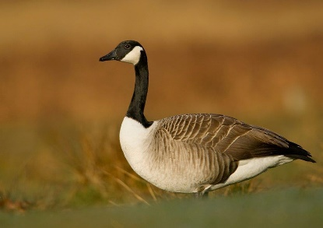
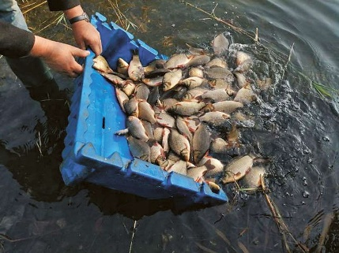
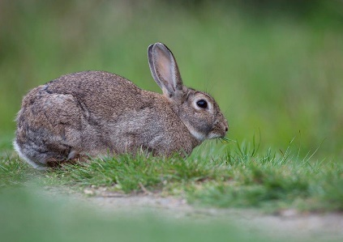
IGO – co to takiego
Gatunek obcy to także gatunek:
wprowadzony poza danym obszarem
(np. poza granicami Polski), a następnie przybyły na
tenże obszar „o własnych siłach”, co może stwarzać
pozory naturalnej ekspansji (np. bernikla kanadyjska,
jenot);
fot. Marek Szczepanek
wprowadzony niedaleko od granic naturalnego zasięgu, włącznie z obszarem tego samego kraju (np. głowacica);
https://www.nowytydzien.pl/ostatnie-zarybienia/
wprowadzony w odległej przeszłości
(np. robinia akacjowa, karp, królik, daniel, bażant).
fot. Marek Szczepanek

Slide 12
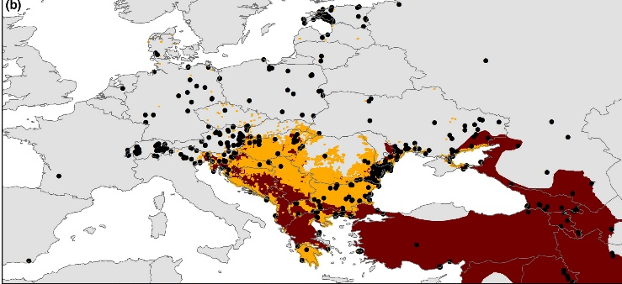
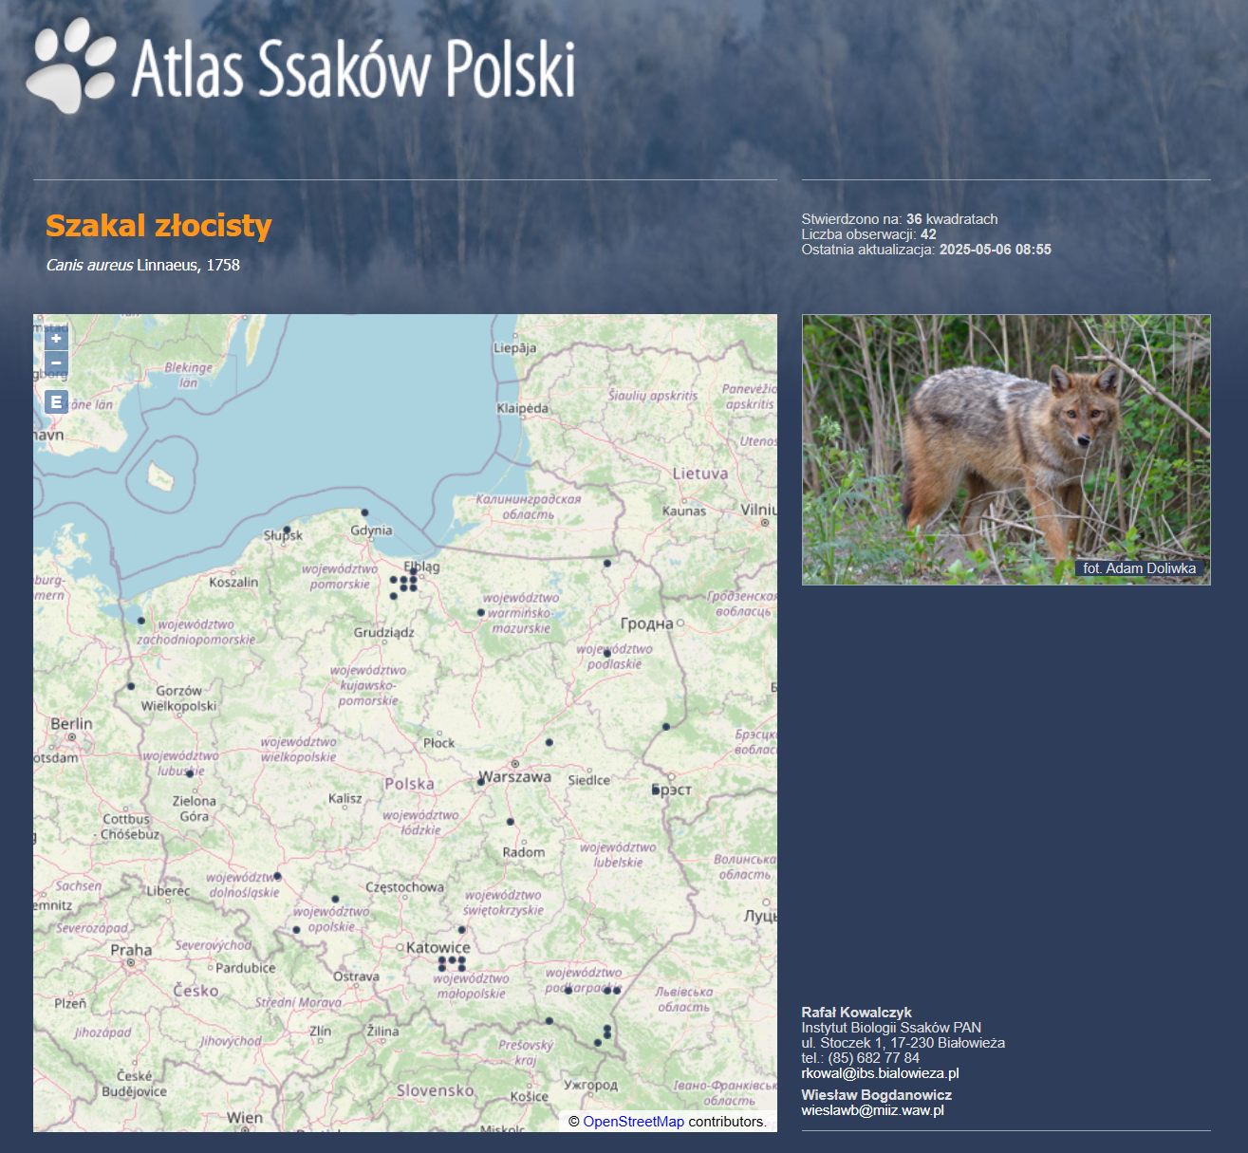
IGO – co to takiego
Swój czy obcy – status niektórych gatunków może być niejasny
szakal złocisty
Lanszki, J., Hayward, M. W., Ranc, N., & Zalewski, A. (2022).
Dietary flexibility promotes range expansion: The case of golden jackals in Eurasia.
Journal of Biogeography, 49(6), 993-1005.
ekspansywny gatunek rodzimy
https://www.iop.krakow.pl/Ssaki/gatunek/204

Slide 13
IGO – co to takiego
Ustawa z dnia 11 sierpnia 2021 r. o gatunkach obcych, Art. 2. 6)
Inwazyjny Gatunek Obcy – IGO w rozumieniu art. 3 pkt 2 rozporządzenia nr 1143/2014
Art. 3 pkt 2 rozporządzenia nr 1143/2014:
IGO oznacza gatunek obcy, którego wprowadzenie lub rozprzestrzenianie się
zagraża – jak stwierdzono – bioróżnorodności i powiązanym usługom ekosystemowym lub oddziałuje na nie w niepożądany sposób.

Slide 14
IGO – co to takiego
Definicja w wersji uproszczonej:
Inwazyjny gatunek obcy (IGO) to taki gatunek obcy,
który na nowym obszarze szkodzi rodzimej przyrodzie.
Termin IGO jest stosowany zarówno w znaczeniu prawnym, jak i w znaczeniu naukowym.
Badania naukowe pozwalają stwierdzić, czy dany gatunek obcy jest IGO, czy nie jest.
Ta wiedza jest wykorzystywana, aby niektóre IGO objąć szczegółowymi przepisami prawnymi.
Przepisy prawne dotyczące IGO będą przedmiotem osobnej prezentacji

Slide 15
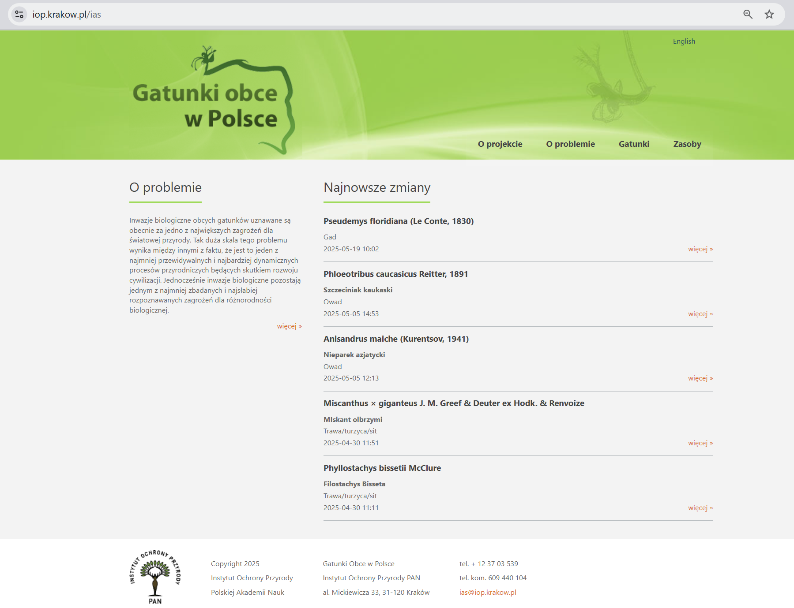
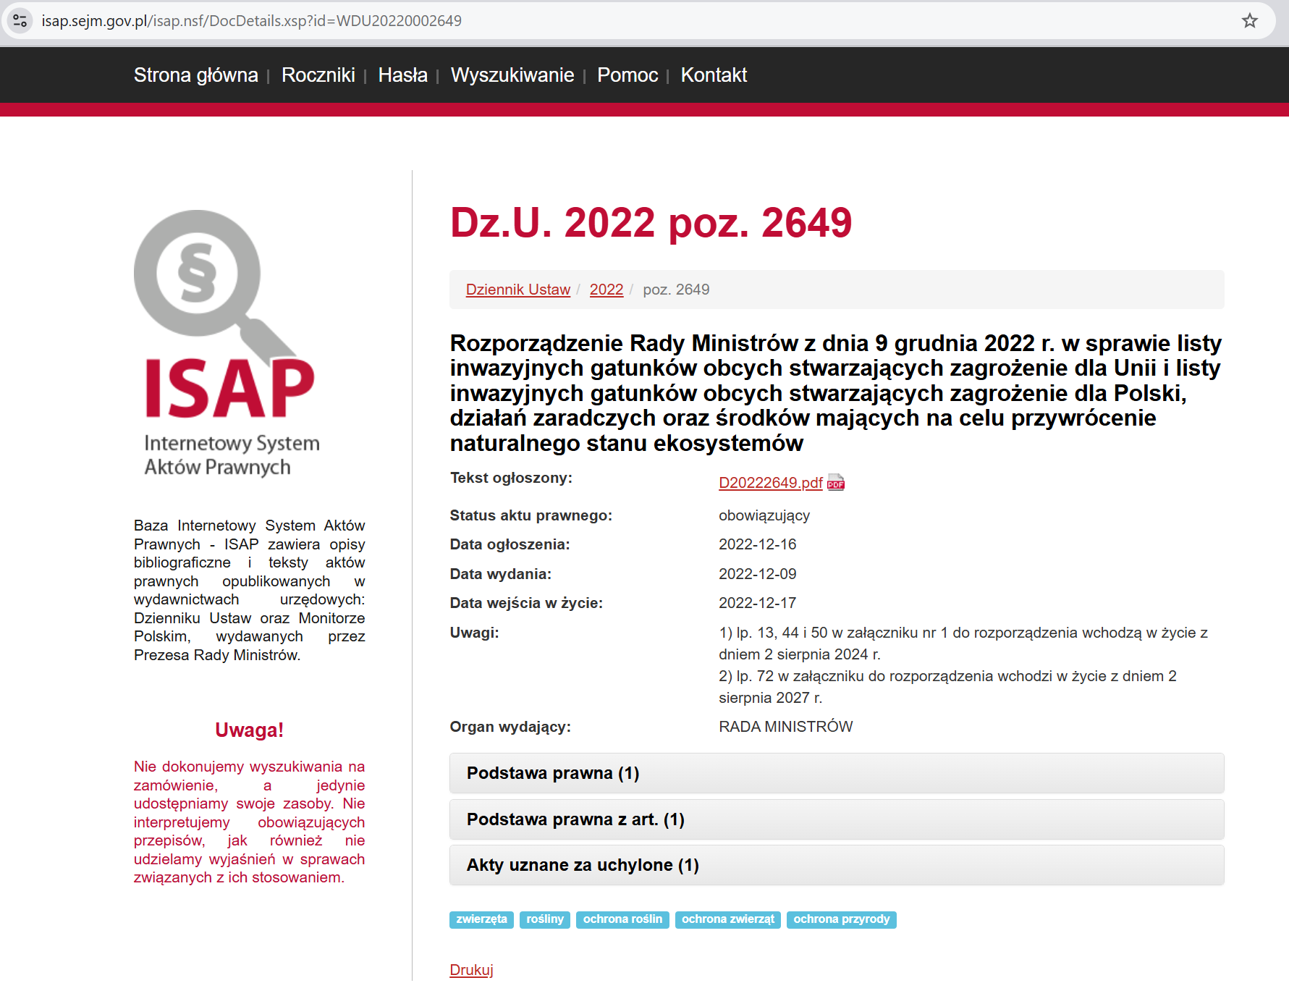
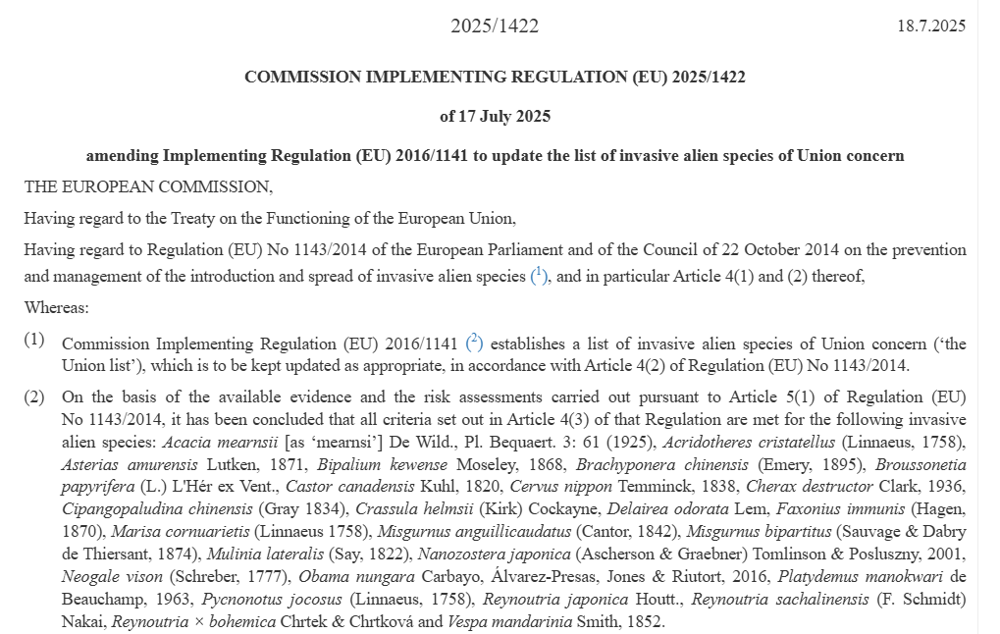
IGO – co to takiego
Reżim przepisów prawnych dla poszczególnych gatunków obcych może być różny
– od ogólnego zakazu wprowadzania do środowiska, do ścisłych regulacji dotyczących np. posiadania
Szczegółowymi przepisami prawnymi
objęte jest w Polsce 127 IGO
(w tym IGO niewystępujące w naszym kraju)
Baza danych Gatunki obce w Polsce www.iop.krakow.pl/ias
Zawiera ponad 2100 gatunków, w tym kilkaset IGO w rozumieniu naukowym (nie wszystkie ujęte
w szczegółowych przepisach prawnych)

Slide 16
IGO – co to takiego
Ustawa z dnia 11 sierpnia 2021 r. o gatunkach obcych, Art. 2. 15
okaz IGO – pojedynczy żywy osobnik IGO lub zdolna do przeżycia i rozmnażania:
część
gameta
nasiono
jajo
diaspora

Slide 17
IGO – co to takiego
W ustawodawstwie unijnym ani krajowym NIE MA definicji gatunku inwazyjnego
(są tylko definicje gatunku obcego i inwazyjnego gatunku obcego).
Częstą praktyką jest zamienne stosowanie tych trzech terminów,
co może prowadzić do nieporozumień i błędnego stosowania przepisów.
Za „gatunki inwazyjne” często uważa się ekspansywne lub konfliktowe gatunki rodzime,
których liczebność i zasięg występowania wzrastają,
np. lisa, szakala złocistego, bobra, dzika, kormorana zwyczajnego.
Ponieważ są to gatunki rodzime,
to (niezależnie od potencjalnych problemów związanych ich występowaniem)
przepisy dotyczące gatunków obcych nie mają dla nich zastosowania.

Slide 18
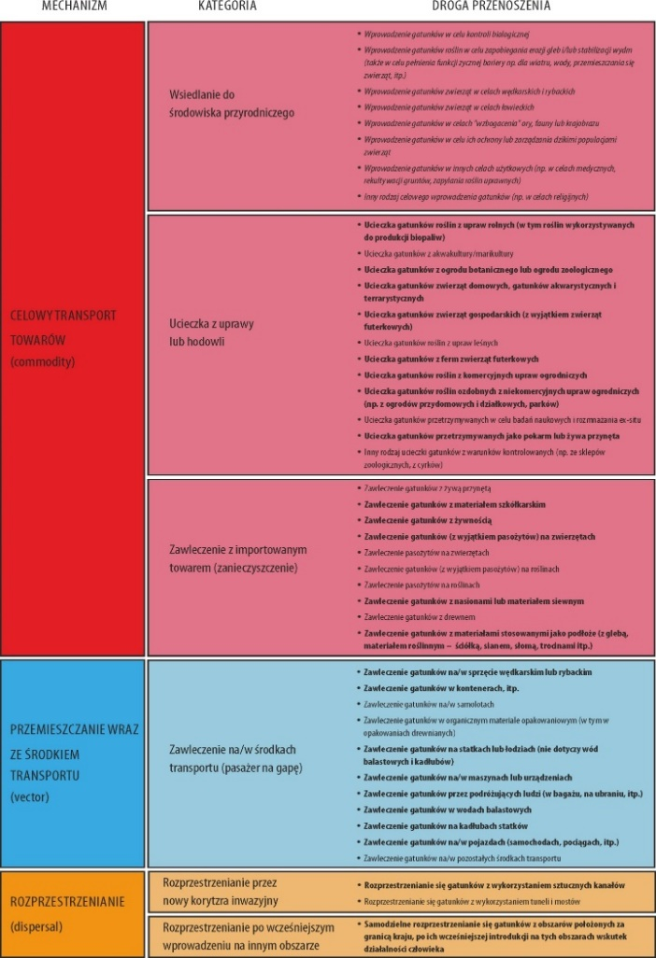
Skąd się biorą IGO –
dlaczego i w jaki sposób ludzie wprowadzają gatunki obce na nowe obszary
W klasyfikacji UE wyróżnia się
ok. 40 przyczyn i dróg przenoszenia!
Główne mechanizmy to:
celowy transport,
przypadkowe zawleczenie,
umożliwienie samodzielnego rozprzestrzeniania przez stworzenie nowego korytarza inwazji
(np. wybudowanie kanału).
Przyczyny i drogi przenoszenia zostaną szczegółowo omówione w osobnej prezentacji.

Slide 19
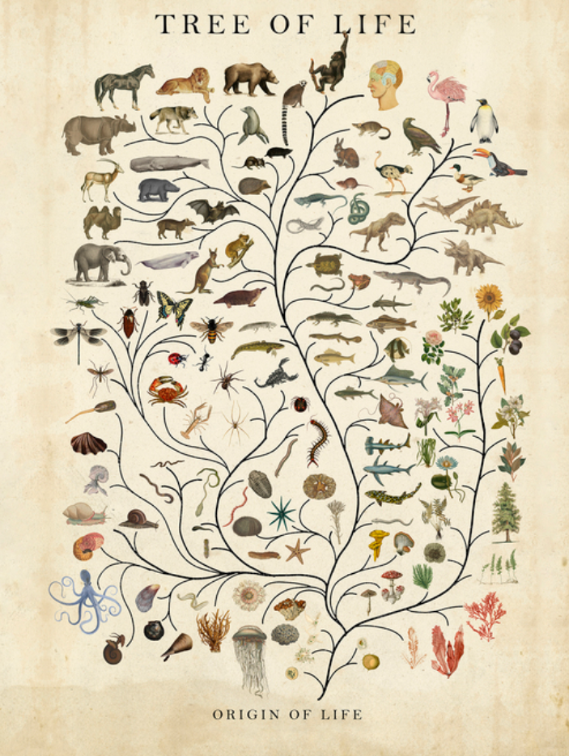
Skąd się biorą IGO –
dlaczego i w jaki sposób ludzie wprowadzają gatunki obce na nowe obszary
Spektrum gatunków obcych jest ogromne –
obejmuje całe drzewo taksonomiczne i wszystkie siedliska
Wszystkie grupy gatunków –
od wirusów (np. SARS-CoV-2),
poprzez bakterie,
grzyby,
glony,
rośliny,
bezkręgowce,
aż do kręgowców
Inwazje biologiczne –
najbardziej złożony problem w ochronie przyrody?
https://www.photowall.pl/tree-of-life-plakat

Slide 20
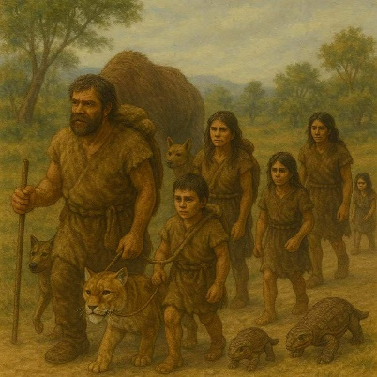
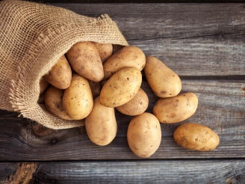
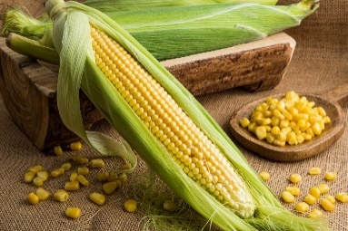
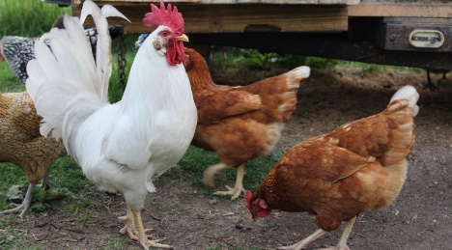
Czy wszystkie gatunki obce to IGO
Wprowadzanie gatunków obcych przez człowieka
rozpoczęło się już w czasach prehistorycznych
Światowe rolnictwo opiera się na kilku gatunkach obcych,
od wieków uprawianych i hodowanych poza swoim naturalnym zasięgiem
https://dietetycy.org.pl/ziemniaki-typy-czego-moga-byc-stosowane/
https://www.kalendarzrolnikow.pl/3525/zdrowa-kolba-wlasciwosci-zdrowotne-kukurydzy
https://swiatrolnika.info/ekologia/drob-ekologiczny.html

Slide 21
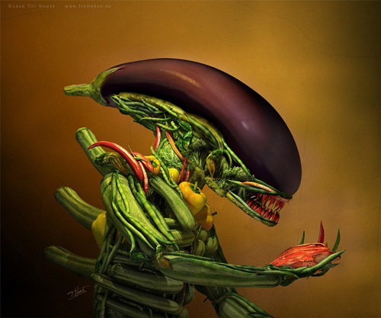
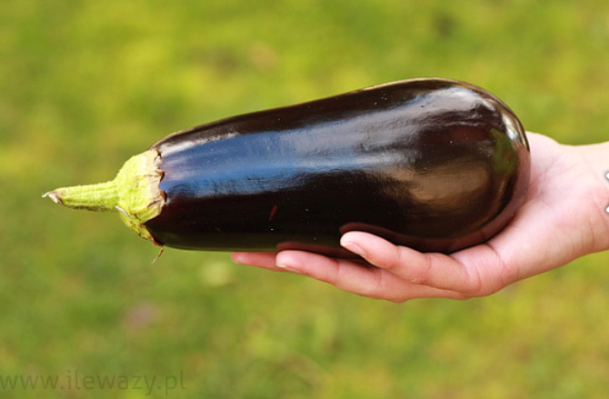
Czy wszystkie gatunki obce to IGO
https://www.ilewazy.pl
https://https://www.wallpaperflare.com/parasite-illustration-monster-green-eggplant-vegetable-food-wallpaper-sohp

Slide 22

Czy wszystkie gatunki obce to IGO
Reguła dziesiątek:
Na 100 wprowadzonych gatunków obcych, przeżywa tylko 10, a 90 nie przeżywa, z powodu np:
Niesprzyjających warunków:
- nieodpowiedniego klimatu,
- drapieżników,
- chorób,
- braku pokarmu.
Zbyt małej liczby wprowadzonych osobników;
Wprowadzenia osobników tylko jednej płci.

Slide 23
Czy wszystkie gatunki obce to IGO
Reguła dziesiątek:
Tylko 10 na 100 wprowadzonych gatunków obcych przeżywa.
Tylko 1 na 10 przeżywających gatunków obcych staje się IGO.

Slide 24
Czy wszystkie gatunki obce to IGO
Reguła dziesiątek:
100 wprowadzonych gatunków obcych…
…10 przeżywa
…1 staje się IGO

Slide 25
Czy wszystkie gatunki obce to IGO
CZAS
rozprzestrzenianie
(inwazja IGO)
zadomowienie
(naturalizacja
gatunku obcego)
przeżywanie
(czasowa obecność
gatunku obcego)
wprowadzenie gatunku obcego

Slide 26
Czy wszystkie gatunki obce to IGO
Mimo ogromnego wysiłku badaczy często nie wiadomo dlaczego niektóre gatunki obce stają się IGO, a inne nie.
Typowe cechy IGO:
  duża tolerancja na warunki środowiska,
  szerokie spektrum pokarmowe,
  odporność na choroby i pasożyty,
  duże zdolności konkurencyjne (np. szybszy wzrost, większy rozmiar),
  wysoka inteligencja,
  agresywne zachowanie,
  długowieczność,
  duża rozrodczość,
  zdolność do rozmnażania bezpłciowego,
  obojnactwo (do rozmnażania nie są konieczne dwie płcie).

Slide 27
Czy wszystkie gatunki obce to IGO
Typowe cechy IGO:
duża tolerancja na warunki środowiska,
szerokie spektrum pokarmowe,
odporność na choroby i pasożyty,
duże zdolności konkurencyjne (np. szybszy wzrost, większy rozmiar),
wysoka inteligencja,
agresywne zachowanie,
długowieczność,
duża rozrodczość,
zdolność do rozmnażania bezpłciowego,
obojnactwo (do rozmnażania nie są konieczne dwie płcie).
Od każdej z powyższych reguł są liczne wyjątki…
…co sprawia, że przewidywanie który gatunek obcy stanie się IGO, jest bardzo trudne,
a to obniża skuteczność działań zapobiegawczych

Slide 28
Czy wszystkie gatunki obce to IGO
Poza cechami samych gatunków, na to czy gatunek stanie się IGO, znaczenie mogą też mieć również:
Cechy miejsca wprowadzenia gatunku obcego:
- odpowiednie warunki (klimat, pokarm, brak wrogów);
Cechy samego procesu wprowadzenia gatunku obcego:
- wystarczająca liczba osobników,
- odpowiednia liczba samców i samic,
- odpowiednia kondycja osobników,
- odpowiednia pora roku etc.
Obniża to skuteczność działań zapobiegawczych

Slide 29
Skala problemu IGO
„Zamieszanie” występowaniem gatunków powoduje homogenizację przyrody (więcej ≠ lepiej)
Wprowadzając te same gatunki w różne miejsca na Ziemi, bezpowrotnie tracimy globalną różnorodność, bo unikalny skład gatunkowy odległych rejonów upodabnia się do siebie
(więcej ≠ lepiej).
Proces ten jest nazywany „makdonaldyzacją” przyrody albo homogenizacją biotyczną.
Następuje „fałszowanie” obrazu natury:
gatunki obce zaczynają być traktowane jako naturalny element przyrody,
podczas gdy ich obecność w danym miejscu
jest zaburzeniem wynikającym wyłącznie z działania człowieka.

Slide 30
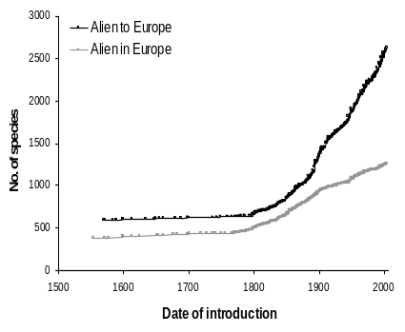


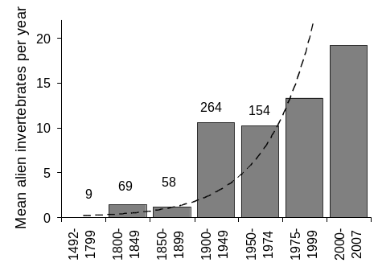
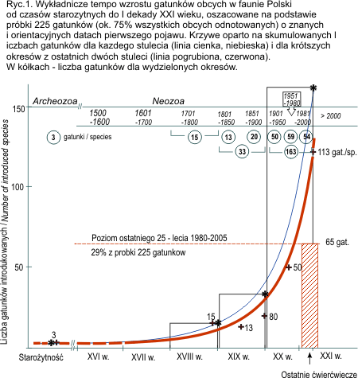
Skala problemu IGO
Wprowadzanie gatunków obcych na przestrzeni stuleci lawinowo rośnie;
taki trend występuje u wszystkich grup organizmów i na wszystkich obszarach.
Europa
– wszystkie gatunki
Europa – bezkręgowce
Polska – zwierzęta
Dopiero w latach 80. XX wieku
inwazje biologiczne uznano za jeden z najpoważniejszych problemów ochrony przyrody, jednocześnie nadając im status osobnej dziedziny naukowej.

Slide 31
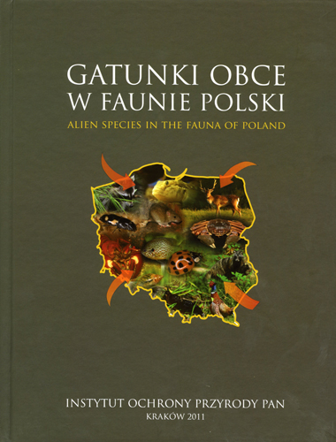
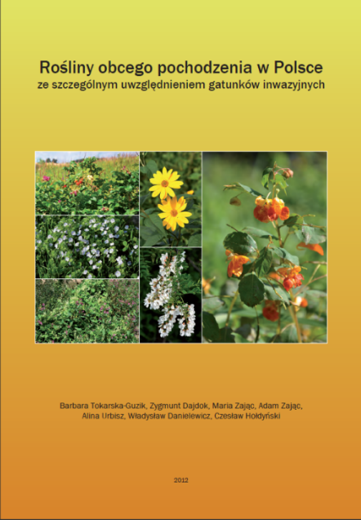
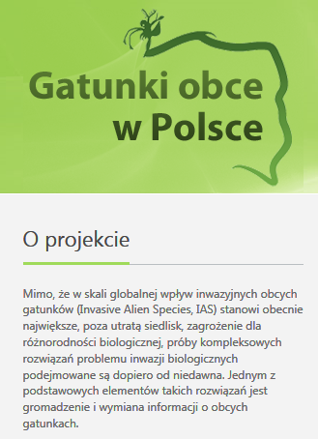
Skala problemu IGO
N wszystkich gatunków w Polsce: 60 108 (Andrzejewski i Weigle 2003)
N gatunków obcych = co najmniej 2 500 (ok. 4,2%)
N IGO = co najmniej 168 (ok. 0,3%)

Slide 32
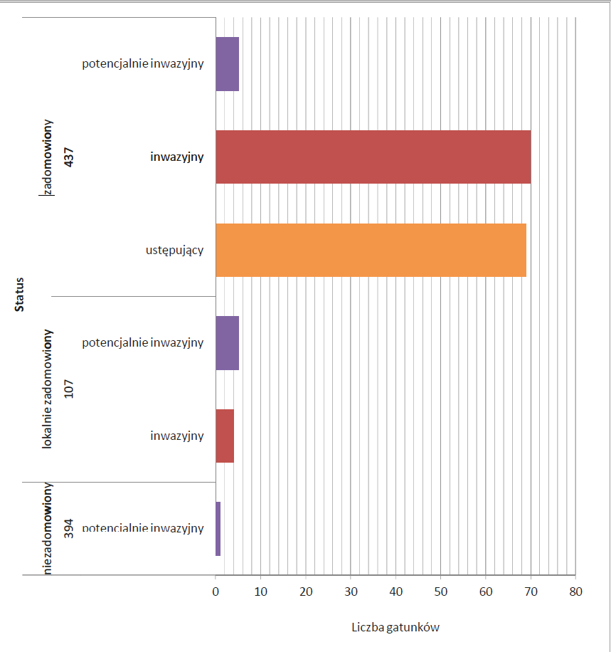

Skala problemu IGO
N gatunków obcych = 939 (27% flory Polski)
N IGO i potencjalnych IGO = 84
(2,5% flory Polski)
Dane niepublikowane (Tokarska-Guzik i in. 2025):
ponad 1100 gatunków obcych, 88 IGO i potencjalnych IGO
Tokarska-Guzik B., Dajdok Z., Zając M., Zając A., Urbisz A., Danielewicz W., Hołdyński C. 2012. Rośliny obcego pochodzenia w Polsce

Slide 33
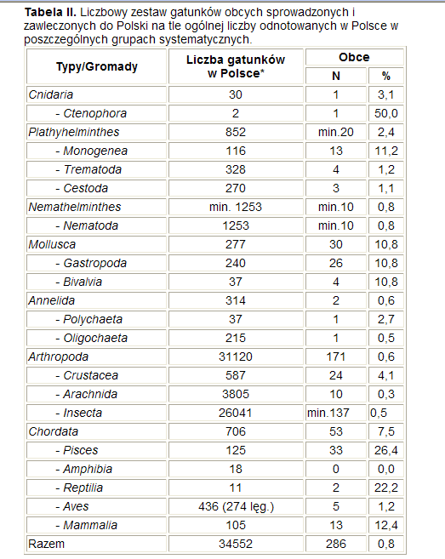
Skala problemu IGO
N IGO = 84
(0,2 % fauny Polski)
Głowaciński Z., Okarma H., Pawłowski J., Solarz W. 2011. Gatunki obce w Faunie Polski

Slide 34
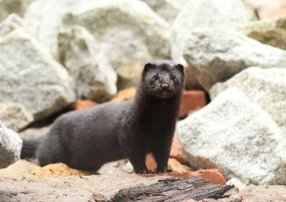
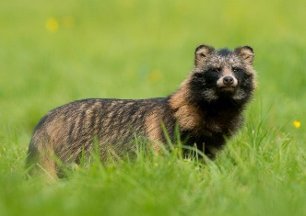
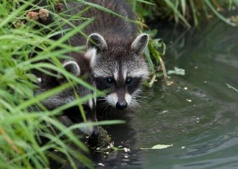
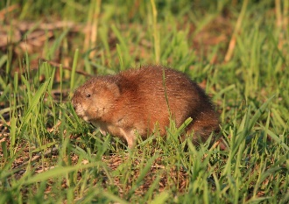
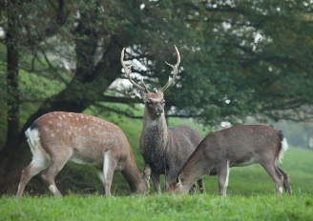
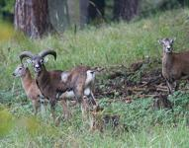
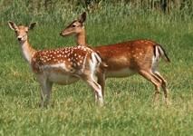

Udział gatunków obcych w faunie Polski
Skala problemu IGO
Przykłady IGO ssaków występujących w Polsce
https://www.gov.pl/photo/4ce808f8-0705-4774-bd23-dc88177a5221
https://www.gov.pl/photo/703ccaec-fb83-408f-82a0-125dc09ad2af
https://www.gov.pl/photo/b9d4daab-4049-40a0-99b9-0b8226dc2483
https://www.gov.pl/photo/format/20665cff-f58d-41ee-9385-3ab85422e405/resolution/1460x616
https://www.gov.pl/photo/e9130631-1a7a-436a-851a-52558374788e
https://www.gov.pl/photo/format/7935991b-5b25-4180-8953-13fead41803a/resolution/268x113
https://www.iop.krakow.pl/gatunkiobce/defaultd09c.html?nazwa=opis&id=109&je=pl
https://www.iop.krakow.pl/gatunkiobce/defaulta2a8.html?nazwa=opis&id=115&je=pl

Slide 35
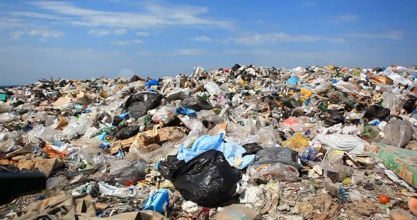

X
X
Jak szkodzą IGO
W jaki sposób człowiek zagraża przyrodzie najbardziej?
Zagrożenie nr 1: bezpośrednie niszczenie siedlisk
Zagrożenie nr 2: wpływ IGO
https://cityspideynews.s3.amazonaws.com/uploads/spidey/201805/dumping-site_051118090810.jpeg
https://www.freeimages.com/pl/premium/smoking-chimneys-886013

Slide 36
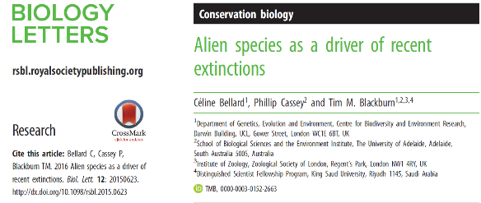
Jak szkodzą IGO
IGO zagrażają ok. 7 200 gatunkom zwierząt ze światowej czerwonej księgi.
IGO były jedną z przyczyn wyginięcia ponad 60% gatunków wymarłych po 1500 r.
IGO były WYŁĄCZNĄ przyczyną, która po 1500 r. spowodowała wyginięcie:
47% wymarłych ssaków,
27% wymarłych ptaków,
25% wymarłych gadów,
17% wymarłych roślin.

Slide 37


Jak szkodzą IGO
IGO w latach 1970-2017 spowodowały straty ekonomiczne
w wysokości co najmniej 1,3 biliona $ (1 300 000 000 000 $).
IGO w roku 2017 spowodowały straty ekonomiczne w wysokości co najmniej 162 miliardów $.
Powyższe kwoty są z pewnością zaniżone...
Powyższe kwoty są z pewnością zaniżone i nie biorą pod uwagę…
…strat wskutek pandemii SARS-CoV-2, który w swojej istocie jest IGO
Straty wskutek pandemii SARS-CoV-2 w latach 2020-2021 oceniane są na 22 biliony $.

Slide 38
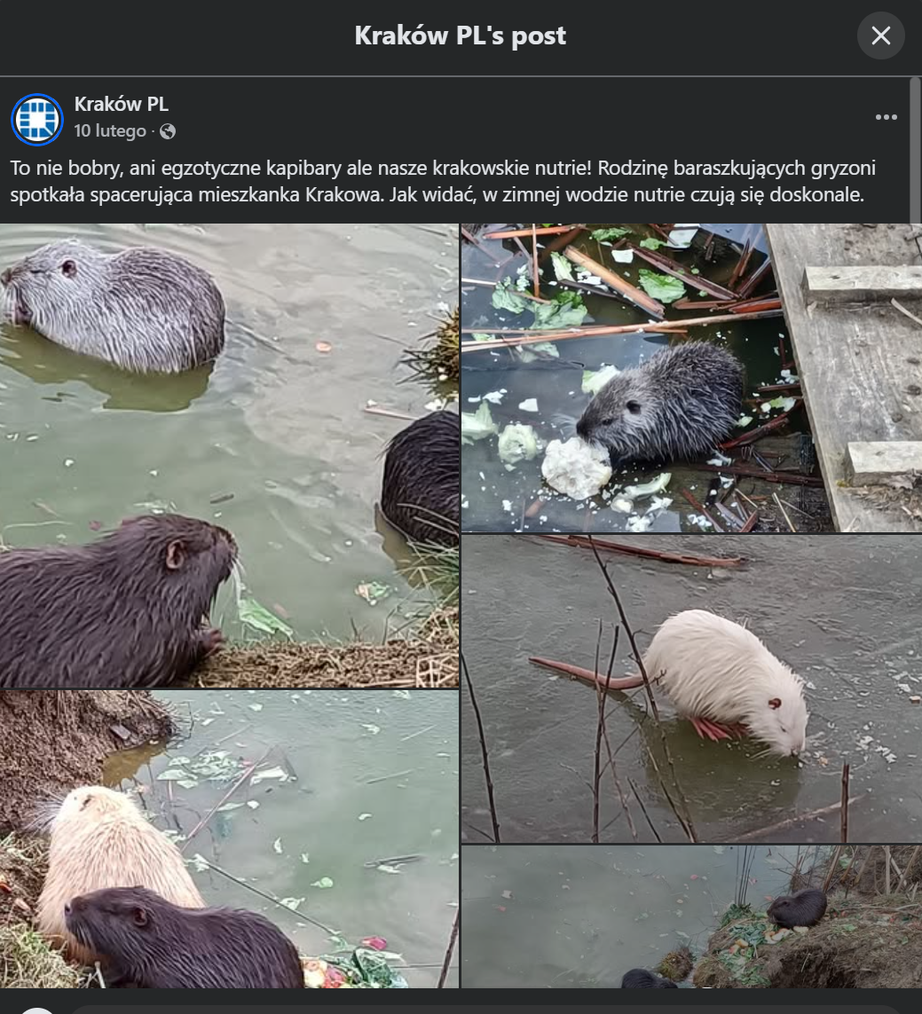
Jak szkodzą IGO
Fałszowanie przyrody
„To nie bobry, ani egzotyczne kapibary ale nasze krakowskie nutrie! Rodzinę baraszkujących gryzoni spotkała spacerująca mieszkanka Krakowa.
Jak widać, w zimnej wodzie nutrie czują się doskonale.”
Pozornie naturalne elementy przyrody,
to w rzeczywistości wynik jej zniszczenia przez ludzi
https://www.facebook.com/wwwKrakowPL/posts/to-nie-bobry-ani-egzotyczne-kapibary-ale-nasze-krakowskie-nutrie-rodzin%C4%99-baraszk/1059429169542869/

Slide 39
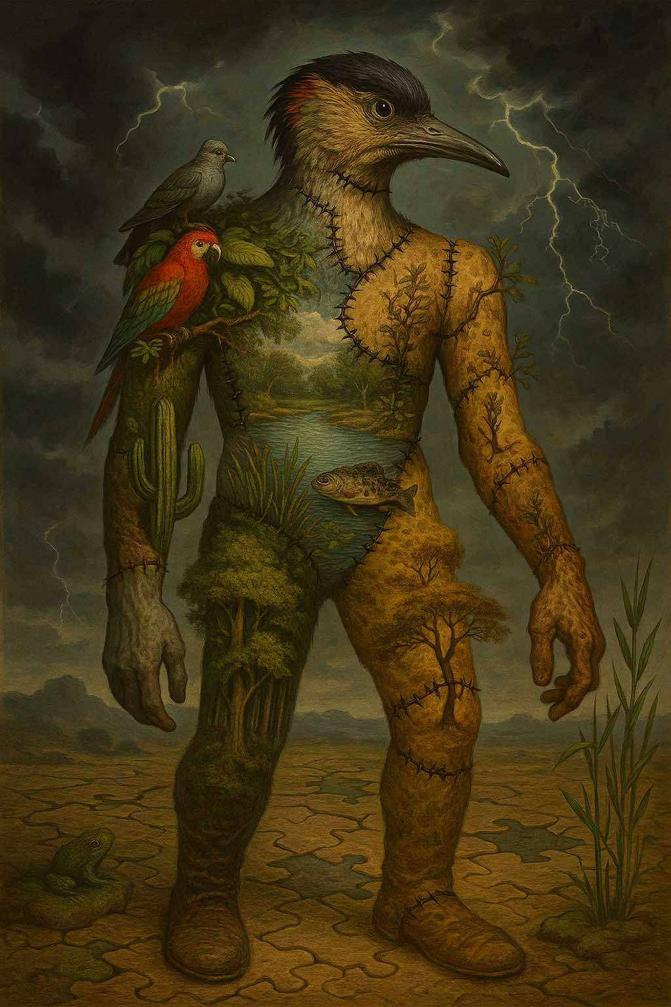
Jak szkodzą IGO
Fałszowanie przyrody
Piękno przyrody bywa złudne – często jest to Frankenstein, poskładany przez człowieka z najrozmaitszych elementów.

Slide 40
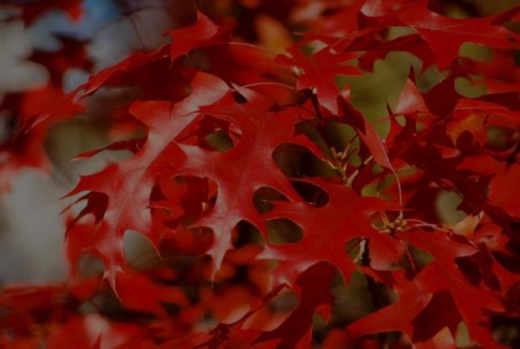
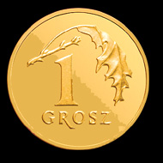

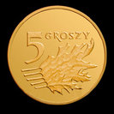
Jak szkodzą IGO
Fałszowanie przyrody i nie tylko
Na polskich monetach groszowych mamy liście dębu –
jest to symbol siły, trwałości, ojczyzny i tożsamości narodowej…
…z tym, że jest to dąb czerwony, IGO z Ameryki Północnej

Slide 41
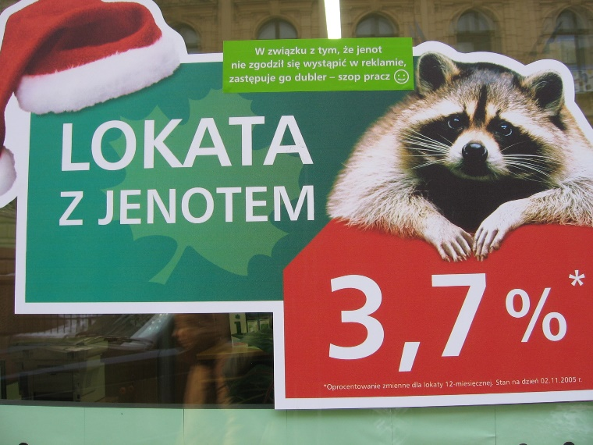
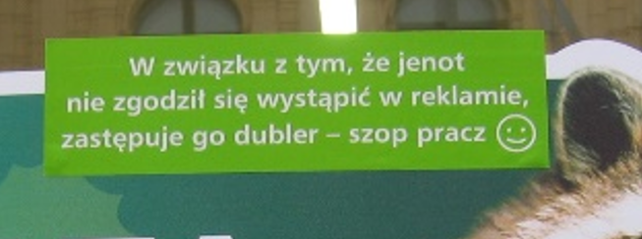
Jak szkodzą IGO
Fałszowanie przyrody i nie tylko
Jeden z banków promował gatunek pochodzący z….
….trudno powiedzieć skąd, bo na zdjęciu jest szop pracz (z Ameryki Północnej), zamiast jenota (z Azji)
(oba gatunki to IGO)

Slide 42
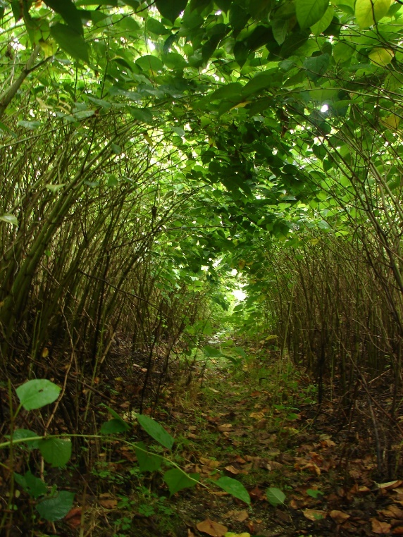
Jak szkodzą IGO
Konkurencja z gatunkami rodzimymi
konkurencja o światło, wodę, przestrzeń
https://www.gov.pl/photo/de76314c-a1fd-483c-aede-43566e339f81

Slide 43
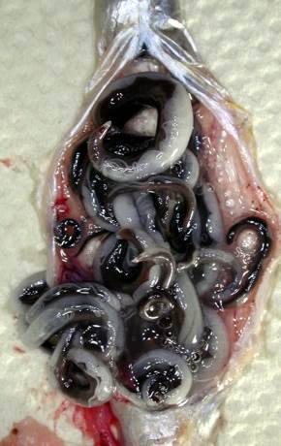

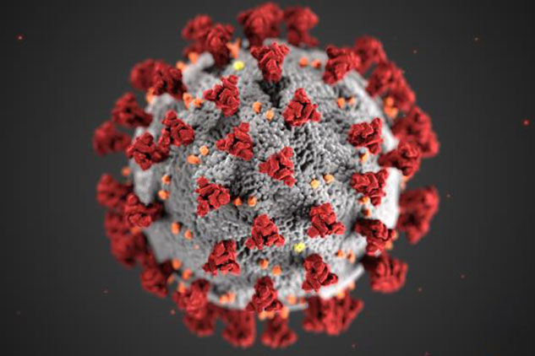
Jak szkodzą IGO
Drapieżnictwo, przenoszenie chorób, pasożytnictwo
drapieżniki
choroby
pasożyty
CDC / Alissa Eckert, MS; Dan Higgins, MAM
https://www.gov.pl/photo/4ce808f8-0705-4774-bd23-dc88177a5221
http://alexandrebudria.blogspot.com/2015/03/parasite-of-month.html

Slide 44


Jak szkodzą IGO
Hybrydyzacja z gatunkami rodzimymi
świnka wietnamka krzyżuje się z dzikiem
jeleń sika krzyżuje się z jeleniem szlachetnym
Fot. Anna Fijarczyk
https://www.gov.pl/photo/format/20665cff-f58d-41ee-9385-3ab85422e405/resolution/1460x616

Slide 45


Fot. Barbara Tokarska-Guzik
Jak szkodzą IGO
Hybrydyzacja z gatunkami rodzimymi
leg. A. Pliszko, KRA ; Pliszko A. 2013.
A new locality of Solidago ×niederederi Khek (Asteraceae) in Poland. Biodiv.Res.Conserv. 29:57-62
nawłoć kanadyjska krzyżuje się z nawłocią pospolitą, tworząc mieszańca Solidago ×niederederi
Fot. Barbara Tokarska-Guzik

Slide 46




Jak szkodzą IGO
Straty ekonomiczne
szkodniki upraw, plonów, lasów
epidemie wśród zwierząt hodowlanych
epidemie wśród ludzi
zwiększanie ryzyka pożarów
uszkadzanie infrastruktury
CDC / Alissa Eckert, MS; Dan Higgins, MAM

Slide 47
Zmiany klimatu a IGO
rozprzestrzenianie
(inwazja IGO)
ºC
zwiększone zdolności konkurencyjne
zadomowienie
(naturalizacja
gatunku obcego)
ºC
podwyższona rozrodczość
przeżywanie
(czasowa obecność
gatunku obcego)
ºC
zwiększona przeżywalność,
przyspieszony wzrost
na nowych obszarach
ºC
intensyfikacja transportu, nowe towary,
nowe kierunki importu,
nowe gatunki w uprawach i hodowli
wprowadzenie gatunku obcego

Slide 48
Jak ograniczyć problem IGO
www.flightradar24.com
www. https://www.geoawesomeness.com/wp-content/uploads/2017/04/MapV3_1.jpg

Slide 49



Jak ograniczyć problem IGO
Projekt Generalnej Dyrekcji Ochrony Środowiska 2017-2022.
Analiza stopnia inwazyjności gatunków obcych w Polsce
wraz ze wskazaniem gatunków
istotnie zagrażających rodzimej florze i faunie
oraz propozycją działań strategicznych
w zakresie możliwości ich zwalczania.
Analiza dróg niezamierzonego wprowadzania lub rozprzestrzeniania się gatunków obcych wraz z opracowaniem
planów działań dla dróg priorytetowych.
Notes:
4. wskazanie najbardziej efektywnych reżimów koszenia (pod względem ich częstotliwości i wybranego terminu zabiegu) płatów roślinności z udziałem inwazyjnego i alergennego gatunku Ambrosia artemisiifolia, pozwalających na skuteczne ograniczenie jego rozprzestrzeniania się;

Slide 50
Jak ograniczyć problem IGO
Strategia i plan działań na lata 2020-2030
Jest to dokument o charakterze informacyjnym
– nie zostały on zatwierdzony
http://projekty.gdos.gov.pl/igo

Slide 51
Jak ograniczyć problem IGO
Strategia i plan działań na lata 2020-2030
44 szczegółowe działania w 8 obszarach:
Podniesienie świadomości społecznej o zagrożeniach ze strony IGO
i o sposobach ich ograniczania;
Zbieranie, gromadzenie i wymiana informacji o IGO;
Uporządkowanie ustawodawstwa i jasny podział kompetencji struktur państwowych
i organizacji odpowiedzialnych za rozwiązywanie problemów związanych z obecnością IGO;
Rozwój współpracy międzynarodowej;
Zapobieganie nowym wprowadzeniom;
Wczesne wykrywanie gatunków obcych i szybkie podejmowanie decyzji co do dalszych procedur;
Łagodzenie negatywnych skutków inwazji biologicznych: eliminacja, izolacja, długoterminowa kontrola;
Odbudowa populacji rodzimych gatunków i ekosystemów.
http://projekty.gdos.gov.pl/igo

Slide 52
Jak ograniczyć problem IGO
Strategia i plan działań na lata 2020-2030
44 szczegółowe działania w 8 obszarach:
1. Podniesienie świadomości społecznej o zagrożeniach ze strony IGO
i o sposobach ich ograniczania;
2. Zbieranie, gromadzenie i wymiana informacji o IGO;
3. Uporządkowanie ustawodawstwa i jasny podział kompetencji struktur państwowych
i organizacji odpowiedzialnych za rozwiązywanie problemów związanych z obecnością
IGO;
4. Rozwój współpracy międzynarodowej;
5. Zapobieganie nowym wprowadzeniom;
6. Wczesne wykrywanie gatunków obcych i szybkie podejmowanie decyzji co do dalszych
procedur;
7. Łagodzenie negatywnych skutków inwazji biologicznych: eliminacja, izolacja,
długoterminowa kontrola;
8. Odbudowa populacji rodzimych gatunków i ekosystemów.
http://projekty.gdos.gov.pl/igo

Slide 53

Jak ograniczyć problem IGO

Slide 54

Jak ograniczyć problem IGO

Slide 55

Jak ograniczyć problem IGO

Slide 56
Jak ograniczyć problem IGO
Strategia i plan działań na lata 2020-2030
44 szczegółowe działania w 8 obszarach:
Podniesienie świadomości społecznej o zagrożeniach ze strony IGO
i o sposobach ich ograniczania;
Zbieranie, gromadzenie i wymiana informacji o IGO;
Uporządkowanie ustawodawstwa i jasny podział kompetencji struktur państwowych
i organizacji odpowiedzialnych za rozwiązywanie problemów związanych z obecnością
IGO;
4. Rozwój współpracy międzynarodowej;
5. Zapobieganie nowym wprowadzeniom;
6. Wczesne wykrywanie gatunków obcych i szybkie podejmowanie decyzji co do dalszych
procedur;
7. Łagodzenie negatywnych skutków inwazji biologicznych: eliminacja, izolacja,
długoterminowa kontrola;
8. Odbudowa populacji rodzimych gatunków i ekosystemów.
http://projekty.gdos.gov.pl/igo

Slide 57

Jak ograniczyć problem IGO
http://projekty.gdos.gov.pl/igo

Slide 58
Jak ograniczyć problem IGO
KONTROLA POPULACJI
obniżanie liczebności IGO
służby ochrony przyrody, NGO, społeczeństwo
IZOLACJA
powstrzymywanie ekspansji IGO
służby ochrony przyrody, NGO, społeczeństwo
ELIMINACJA
jak najszybsze wytępienie IGO
służby ochrony przyrody, NGO, społeczeństwo
szybkie wykrywanie nowych introdukcji IGO
służby ochrony przyrody, NGO, społeczeństwo
SZYBKIE WYKRYWANIE
zapobieganie nowym introdukcjom IGO
plany dla dróg wprowadzania, kontrole graniczne
ZAPOBIEGANIE
http://projekty.gdos.gov.pl/igo

Slide 59



Jak ograniczyć problem IGO
http://projekty.gdos.gov.pl/igo

Slide 60


Jak ograniczyć problem IGO
http://projekty.gdos.gov.pl/igo

Slide 61


Jak ograniczyć problem IGO
Rozporządzenie
Parlamentu Europejskiego i Rady (UE)
NR 1143/2014
z dnia 22 października 2014 r.
w sprawie działań
zapobiegawczych i zaradczych
w odniesieniu do wprowadzania
i rozprzestrzeniania
inwazyjnych gatunków obcych

Slide 62


Jak ograniczyć problem IGO
Konwencja o Różnorodności Biologicznej (CBD) www.cbd.int
Od 1992 podpisana przez ponad 190 Stron
Artykuł 8(h) Konwencji w całości dotyczy gatunków obcych
Konwencja wydała kilka Decyzji dotyczących gatunków obcych
W tym Decyzję VI/23, zawierającą 15 Zasad Generalnych,
określających podstawowe sposoby rozwiązywania problemu i zawierających podstawowe
definicje
Globalne Ramy Różnorodności Biologicznej Kunming-Montreal – Cel 6

Slide 63


Jak ograniczyć problem IGO
Konwencja Berneńska www.coe.int/bernconvention

Slide 64

Jak ograniczyć problem IGO
Międzynarodowa konwencja o kontroli wód balastowych i osadów ze statków
oraz postępowaniu z nimi (Ballast Water Convention, BWC)
www.imo.org

Slide 65

Jak ograniczyć problem IGO
Międzynarodowa Konwencja Ochrony Roślin (IPPC) www.ippc.int
Podstawowym obszarem działania tej Konwencji jest rolnictwo
Zapobieganie wprowadzaniu i rozprzestrzeniania się szkodników roślin i produktów roślinnych
Promowanie metod kontroli szkodników
Wiele szkodników to jednocześnie IGO

Slide 66

Jak ograniczyć problem IGO
1. Podniesienie świadomości społecznej o zagrożeniach
ze strony IGO i o sposobach ich ograniczania
http://projekty.gdos.gov.pl/igo

Slide 67
Dziękuję za uwagę!
solarz@iop.krakow.pl

Slide 68



GENERALNA DYREKCJA OCHRONY ŚRODOWISKA
Al. Jerozolimskie 136; 02-305 Warszawa
www.gov.pl/gdos

Slide 69
Współfinansowano w ramach projektu nr FENX.01.05-IW.01-0102/24
pn. Wdrażanie Planu działań dla priorytetowych dróg przenoszenia inwazyjnych gatunków obcych ze środków Unii Europejskiej w ramach programu Fundusze Europejskie na Infrastrukturę, Klimat, Środowisko 2021-2027.

